Slide 1
就職作品 CDドライバ 企画書
Mul lightOS用PATAドライバ
専門学校HAL名古屋
牧内 恵一朗

Slide 2
はじめに
本企画書は、PC/AT互換機向けマルチメディアOS
「Mul light」のPATAデバイスを制御するCDドライバ

Slide 3
コンセプト
グラフィカルなOS
軽快な動作
低スペックのマシンでも動作するよう、徹底した高速化。
誰もが扱いやすいグラフィカルな ユーザインターフェースを提供。
画像を閲覧したり、日本語入力ができる マルチメディアなOS。
画像や日本語入力に対応

Slide 4
ネーミング
Mul light(マルライト)
マルチメディア(Mul)と、軽快な動作(light)という意味を合わせた造語です。
マルチメディア Multimedia
マルライト Mul light
軽快 Light

Slide 5
特徴
全て一から 開発^{※１}
TSS＋優先度方式のマルチタスク
BIOSに頼らないデバイス制御
CDブートで 手軽に起動可能
HDDに データを保存
※１：開発環境、c言語標準ライブラリを除く

Slide 6
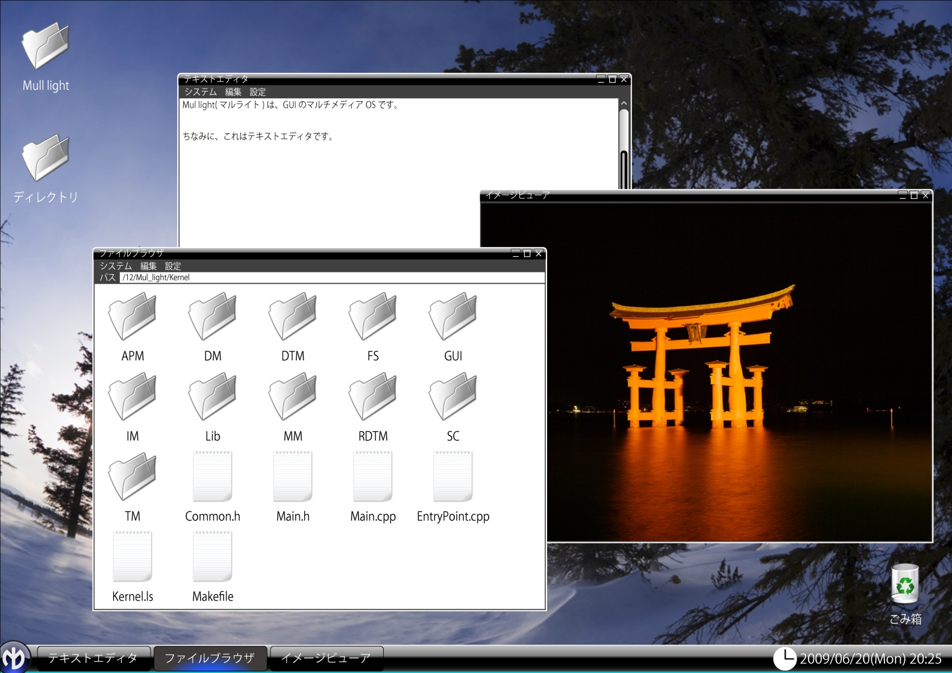
画面イメージ
テキストエディタです。
日本語の入力もできます。
イメージビューアです。
ビットマップ画像に 対応しています。
ファイルブラウザです。
CDやHDDの中のファイルを 閲覧することができます。

Slide 7
担当
佐合 秀昭
OS本体を担当
牧内 恵一朗
CD、HDDのドライバを担当
ブート、メモリ管理、タスク管理、API etc...

Slide 8
開発スケジュール
 | 2009年 7月 | 8月 | 9月 | 10月 | 11月 | 12月 | 2010年 1月 | 2月 | 3月
ブート
タスク管理
メモリ管理
ドライバ
ファイルシステム
アプリケーション システム
ウィンドウ管理
API
システムコール
日本語入力 システム
設計
CD
設計
CD
設計
CD
研究
設計
CD
研究
設計
CD
研究
設計
CD
研究
設計
CD
研究
設計
CD
研究
設計
CD
研究
設計
CD

Slide 9
主な仕様
プラットフォーム ：PC/AT互換機
画面解像度 ：横 1024px 縦 768px
色数 ：32bitフルカラー
ハードウェア ：PS2キーボード PS2マウス ATA CD ATA HDD
ファイルシステム ：ISO9660(CD) Joliet(CD) NTFS(HDD) FAT32
画像形式 ：BMP

